Slide 1
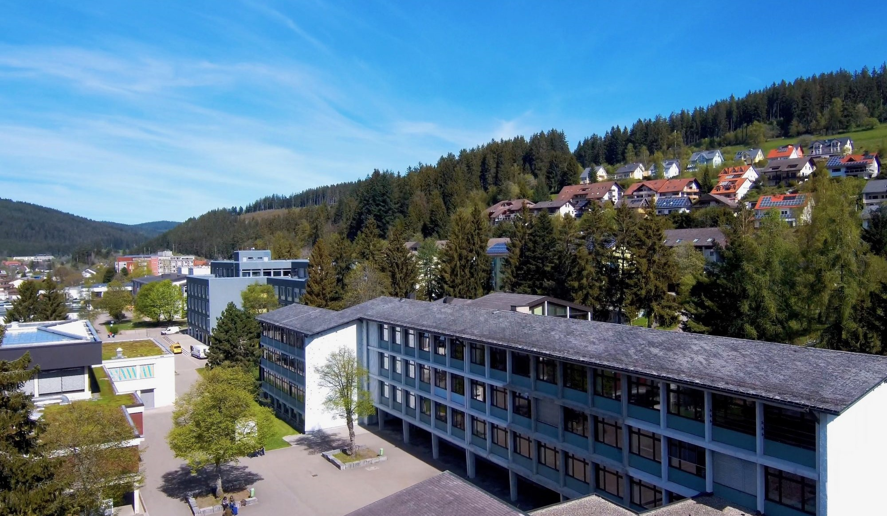

Hans-Thoma-Schule
Titisee-Neustadt
Online- Infoveranstaltung
AVdual
und
zweijährige- Berufsfachschule
19.01.2021

Slide 2
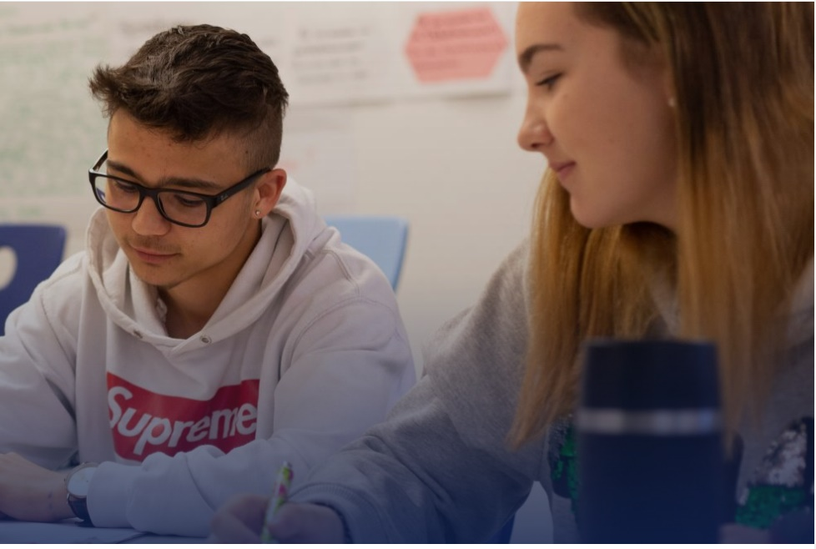

Du hast die Hauptschule beendet (mit oder ohne Abschluss)
und möchtest weiter die Schule besuchen?
Dann …dann ist das AVdual an der hts eventuell für Dich eine interessante Möglichkeit!

Slide 3
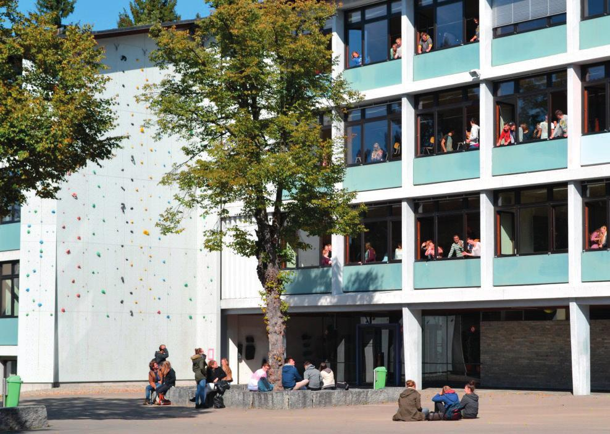

Das Avdual:
1. Profile/
Ziele
2. Lernen im
AVdual
3. Schulalltag an der hts
4. Anmeldung
Welche Richtungen hat das AVdual an der hts ?
Wie geht es nach dem AVdual weiter?
Wie lernen wir im AVdual ?
Welche Unterstützung bekomme ich ?
Wie finde ich eine passende Ausbildung?
Wie läuft eine gewöhnliche Schulwoche im AVdual ab?
Welche Fächer habe ich neben den Profilfächern?
Wann, Wie und Wo muss ich mich bewerben?

Slide 4
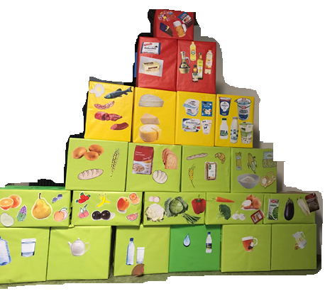
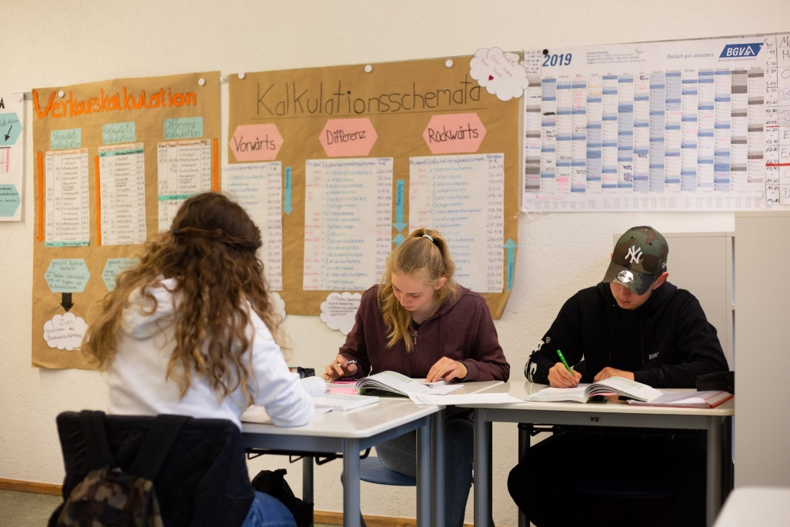
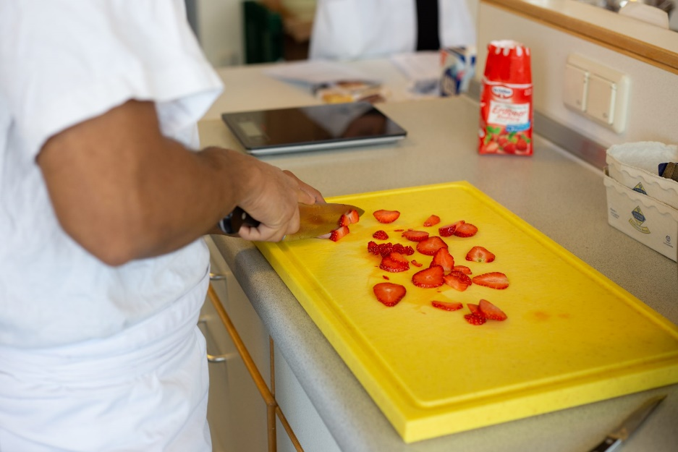
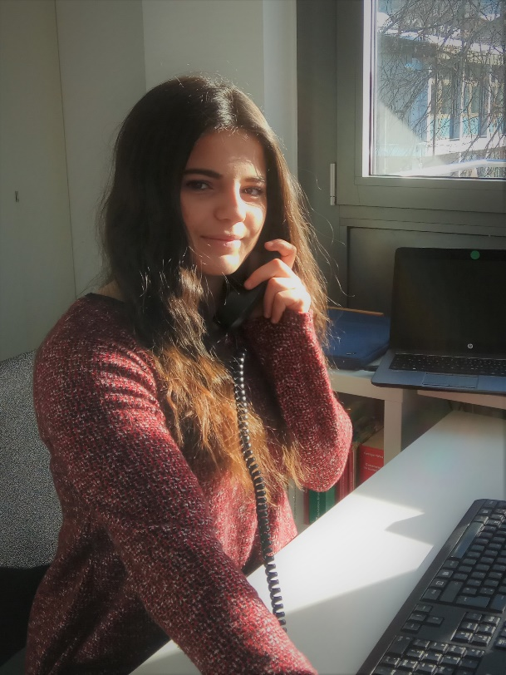
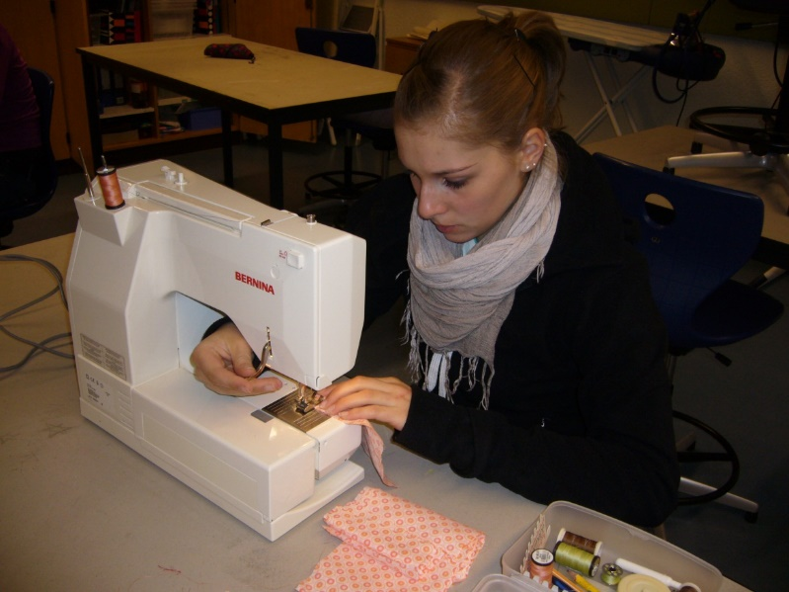
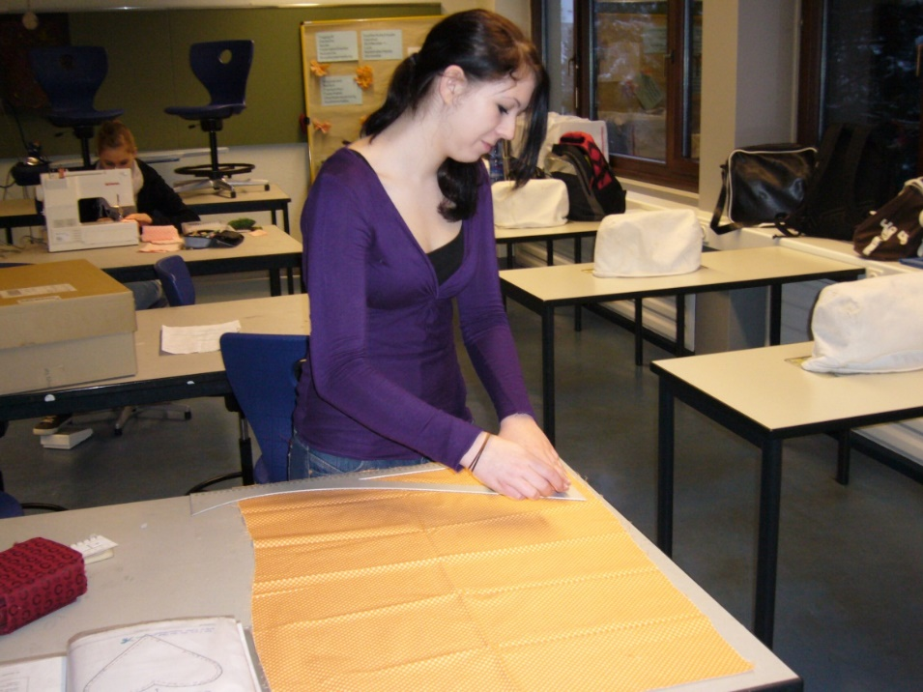
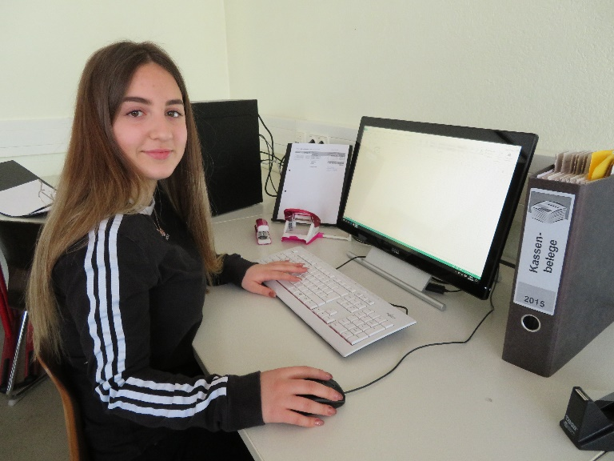
Das Avdual:
1. Profile/
Ziele
2. Lernen im
AVdual
3. Schulalltag an der hts
4. Anmeldung
Welche Richtungen hat das Avdual an der hts ?
Wie geht es nach dem AVdual weiter?
AVdual mit hauswirtschaftlichem Profil
AVdual mit kaufmännischem Profil
Zurück zum Hauptmenü
zum hauswirt. Profil
zum kaufm. Profil

Slide 5


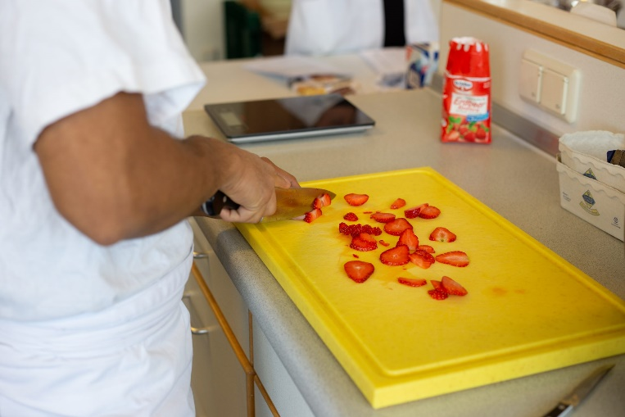

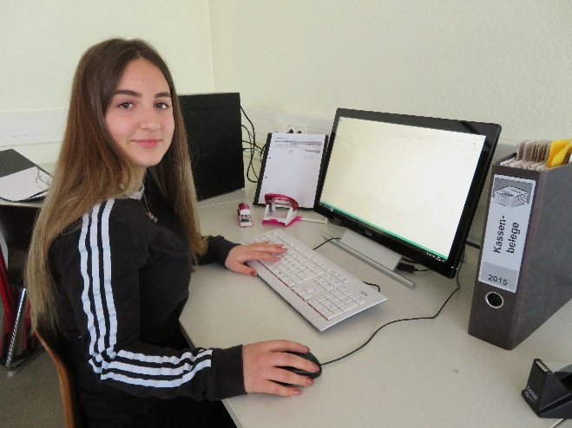

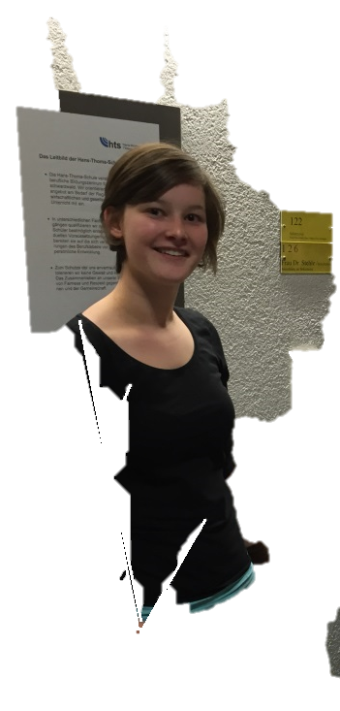
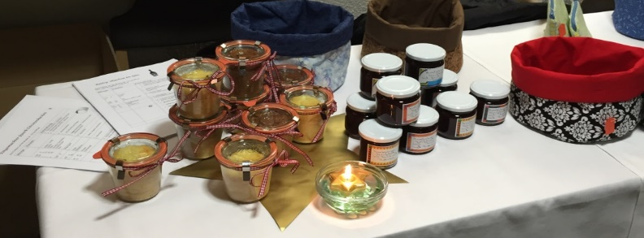
Das Avdual:
1. Profile/
Ziele
2. Lernen im
AVdual
3. Schulalltag an der hts
4. Anmeldung
Welche Richtungen hat das AVdual an der hts ?
Wie geht es nach dem AVdual weiter?
AVdual mit hauswirtschaftlichem Profil
AVdual mit kaufmännischem Profil
Berufsfachliche Kompetenz
Ernährungs-, Erziehungs-, Wirtschaftslehre
Berufspraktische Kompetenz
Nahrungszubereitung und Textilarbeit
Außerdem
Textverarbeitung- MS-Office
Zurück zur Profilübersicht

Slide 6


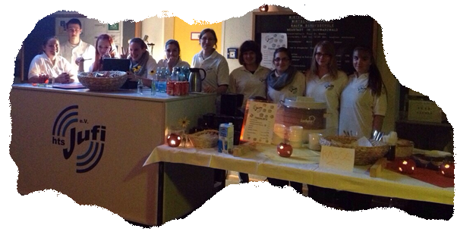

Das Avdual:
1. Profile/
Ziele
2. Lernen im
AVdual
3. Schulalltag an der hts
4. Anmeldung
Welche Richtungen hat das AVdual an der hts ?
Wie geht es nach dem AVdual weiter?
AVdual mit hauswirtschaftlichem Profil
AVdual mit kaufmännischem Profil
Berufsfachliche Kompetenz
Volks- und Betriebswirtschaftslehre mit Rechnungswesen,
MS-Office Excel
Unternehmenssoftware
Berufspraktische Kompetenz
Textverarbeitung- MS-Office
Außerdem
Juniorfirma
Zurück zur Profilübersicht

Slide 7







Das Avdual:
1. Profile/
Ziele
2. Drei Säulen-
Konzept
3. Schulalltag an der hts
4. Anmeldung
Welche Richtungen hat das AVdual an der hts ?
Wie geht es nach dem AVdual weiter?
AVdual mit hauswirtschaftl. Profil
AVdual mit kaufmännischem Profil
nach Besuch des einen Schuljahres?
B-Niveau
C-Niveau
2-jährige
Berufsfachschule
direkt im Anschluss an das AVdual
+ ein weiteres Schuljahr
Duale Ausbildung
in der Regel 2-3-jährig
Zurück zum Hauptmenü

Slide 8
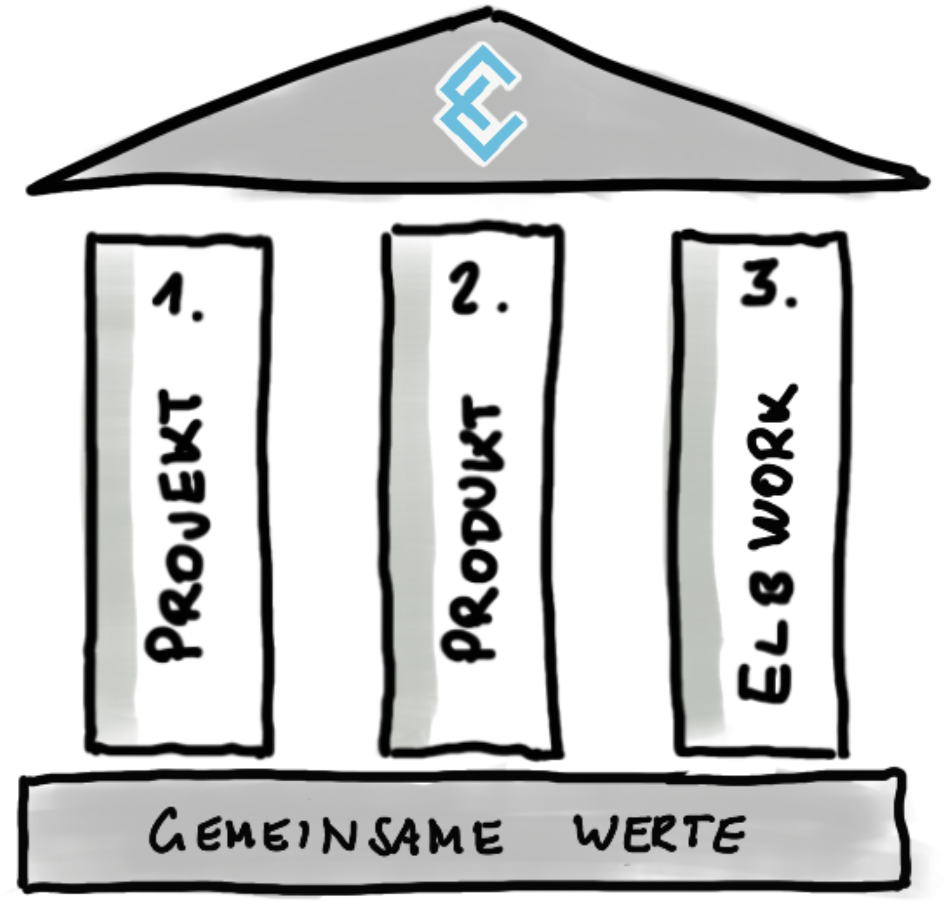









Das Avdual:
1. Profile /
Ziele
2. Lernen im
AVdual
3. Schulalltag an der hts
4. Anmeldung
Wie lernen wir im AVdual ?
Welche Unterstützung bekomme ich ?
Wie finde ich eine passende Ausbildung?
hts
Lernberatung
Wochenplan u. OLZ
Unterschiedliche Lernniveaus
Erlebnispädagogik
AVdual-Begleiterin
Berufsorientierung
AVdual
Zurück zum Hauptmenü
zum Stundenplan/ Schulalltag
Zurück zum Hauptmenü

Slide 9
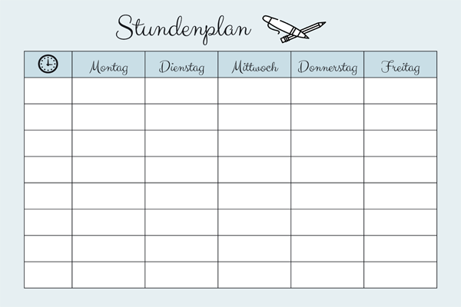

Das Avdual:
1. Profile /
Ziele
2. Lernen im
AVdual
3. Schulalltag an der hts
4. Anmeldung
Wie läuft eine gewöhnliche Schulwoche im AVdual ab?
Welche Fächer habe ich neben den Profilfächern?
Tagespraktikum für SuS im
B-Niveau
 | Montag | Dienstag | Mittwoch | Donnerstag | Freitag
07:45- 08.30 | Lernberatung | Englisch C | Mathe B/C | Sport | Deutsch B/C
08:30- 09:15 | Lernberatung | Englisch C | Offene Lernzeit | Sport | Deutsch B/C
09:35- 10:20 | Englisch B/C | Mathe C | Englisch B/C | BFK-Wirtschaft B/C | BFK-Wirtschaft B/C
10:20- 11:05 | Offene Lernzeit | Offene Lernzeit | Jufi | Offene Lernzeit | BFK-Wirtschaft B/C
11:25- 12:10 | Berufsprak. Komp. (TV) | BFK-Wirtschaft C | Jufi | BPK-TV | Mathe B/C
12:10- 12:55 | Berufsprak. Komp. (TV) | BFK-Wirtschaft C | Ethik | BPK-TV | Mathe B/C
13:40- 14:25 |  |  | BFK-IUS | LWK
14:25- 15:10 |  |  | BFK-IUS | LWK
Zurück zum Hauptmenü
Zurück zum Hauptmenü

Slide 10
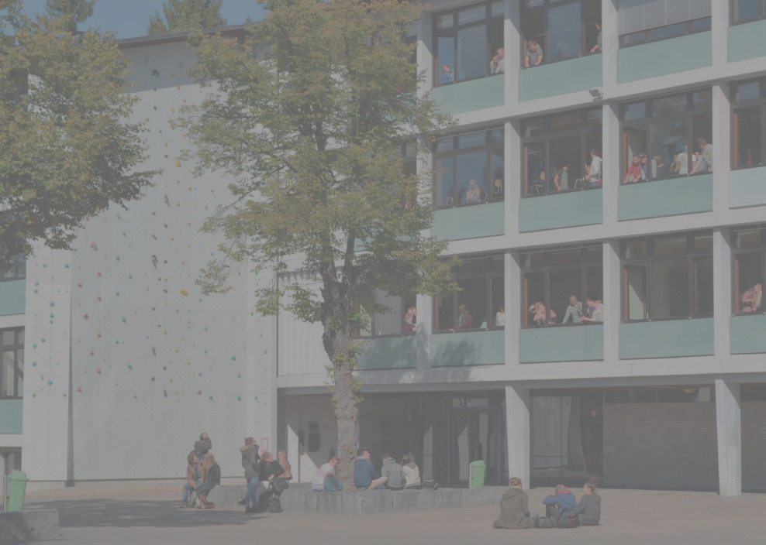
Das Avdual:
1. Profile /
Ziele
2. Lernen im
AVdual
3. Schulalltag an der hts
4. Anmeldung
Wann, Wie und Wo muss ich mich bewerben?
01. Februar bis 01. März 2021
Anmeldeformular -> findet ihr hier
+tabellarischer Lebenslauf
+Zeugnis
Im Sekretariat der Hans-Thoma- Schule bei Frau Fehrenbach
Tel: 07651/9090
E-Mail: diana.fehrenbach@lkbh.de
Zurück zum Hauptmenü
Zurück zum Hauptmenü

Slide 11
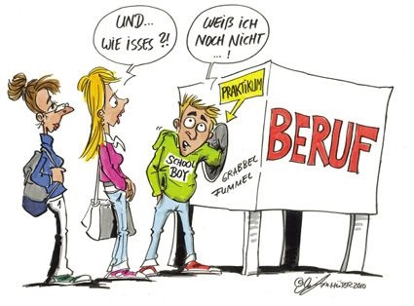

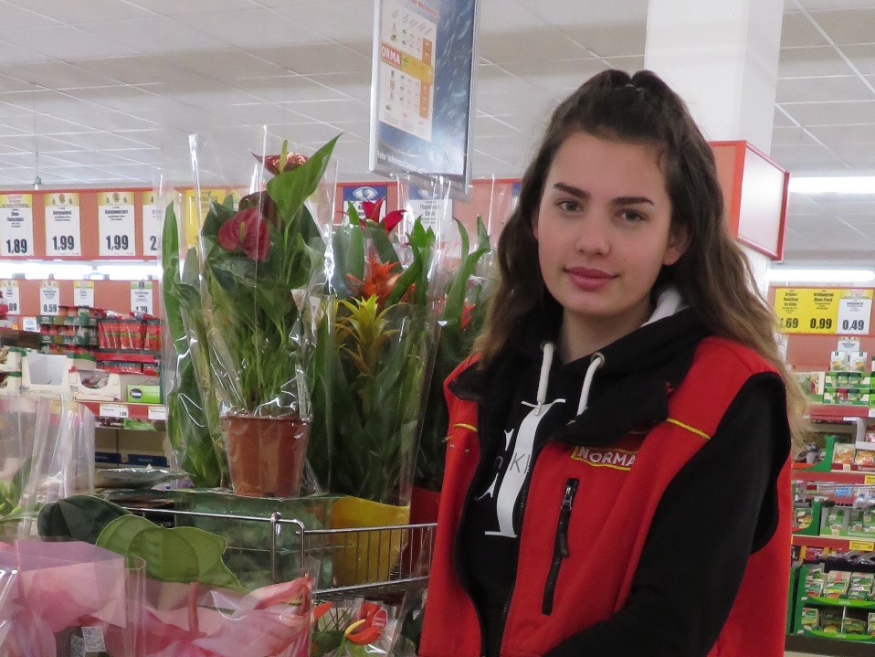

Das Avdual:
1. Profile /
Ziele
2. Lernen im
AVdual
3. Schulalltag an der hts
4. Anmeldung
Berufsorientierung
Erstgespräch mit Avdual-Begleitern
Vorbereitung Job-Start-Börse mit den Avdual-Begleitern
Besuch der Job-Start-Börse
Block- und Tagespraktikum
Unterstützung durch die
Zurück zum Lernen im AVdual

Slide 12
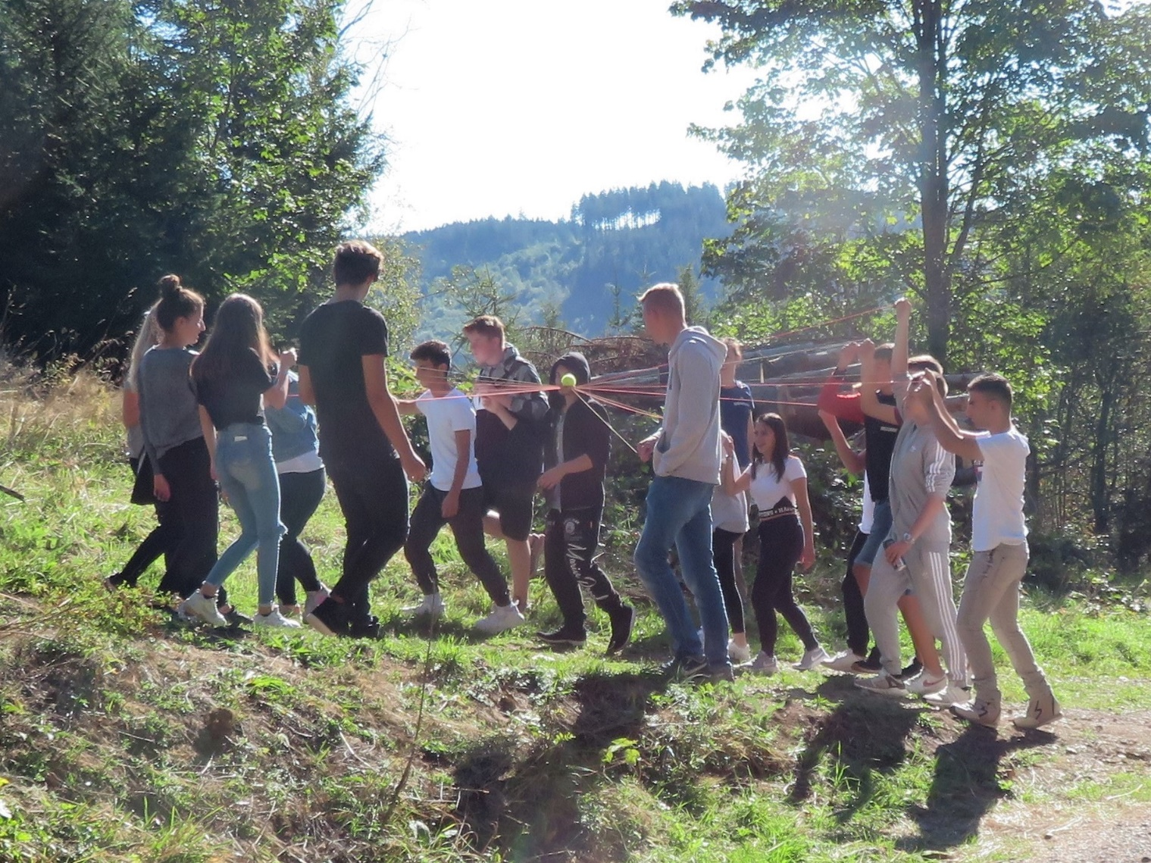
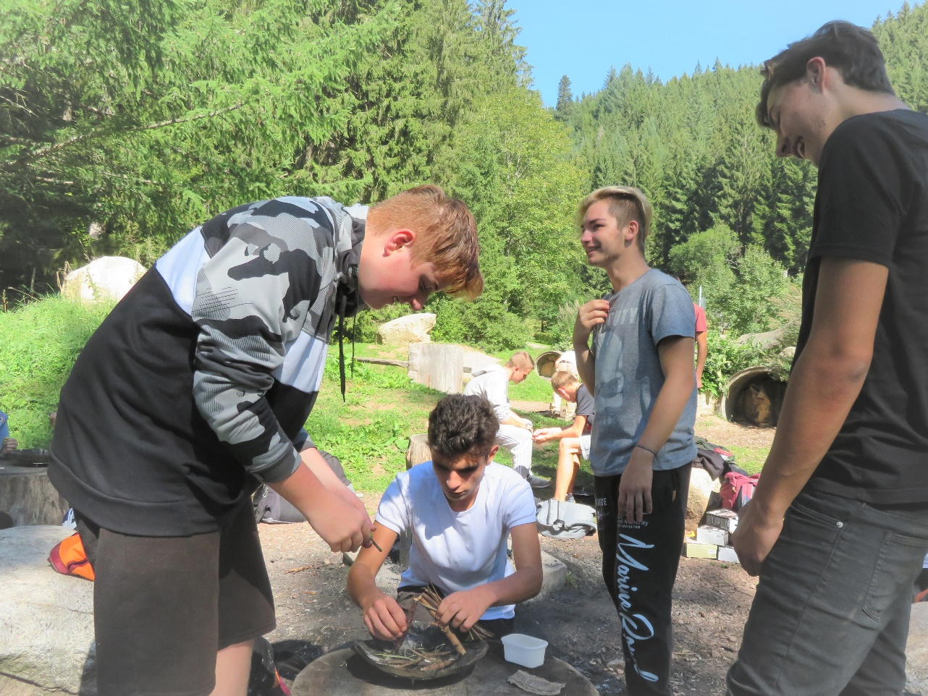
Das Avdual:
1. Profile /
Ziele
2. Lernen im
AVdual
3. Schulalltag an der hts
4. Anmeldung
Hier geht es darum, gemeinsam die Bewältigung von Herausforderungen des Schulalltags und des zukünftigen Berufslebens zu trainieren:
Zurück zum Lernen im AVdual

Slide 13
Das Avdual:
1. Profile /
Ziele
2. Lernen im
AVdual
3. Schulalltag an der hts
4. Anmeldung
Offene Lernzeit – im Stundenplan fest verankerte Zeiten, in denen jede Schülerin und Schüler selbständig den Wochenplan bearbeiten kann.
Den Wochenplan erhalten die Schülerinnen und Schüler zu Beginn der neuen Woche von ihren Lehrern in Form einer Lernmappe.
Zurück zum Lernen im AVdual

Slide 14
Das Avdual:
1. Profile /
Ziele
2. Lernen im
AVdual
3. Schulalltag an der hts
4. Anmeldung
Lernberatung
Jede Schülerin/ jeder Schüler ist einem Lernberater (Lehrer) zugeteilt, der in intensiv in diesem Schuljahr begleitet.
Zu dieser Beratung gehören im 14-tägigen Rhythmus Gespräche zwischen der Schülerin/ demSchüler und seinem Lernberater und mehrere über das Schuljahr verteilte Zielvereinbarungsgespräche mit den Eltern.
Zurück zum Schulalltag

Slide 15
Das Avdual:
1. Profile /
Ziele
2. Lernen im
AVdual
3. Schulalltag an der hts
4. Anmeldung
Niveaudifferenziertes Lernen
Bei uns arbeiten die Schülerinnen und Schüler in zwei unterschiedlichen Lerniveaus, d.h.:
Niveau-B: Alle die SuS, die nach dem AVdual in die Berufsausbildung gehen möchten und einen AVdual-Abschluss anstreben.
Niveau-C: Alle die SuS, die nach dem AVdual ein weiteres Schuljahr in der zweijährigen Berufsfachschule besuchen möchten, um einen Mittleren
Bildungsabschluss zu erwerben.
Zurück zum Lernen im AVdual

Slide 16
Das Avdual:
1. Profile/
Ziele
2. Lernen im
AVdual
3. Schulalltag an der hts
4. Anmeldung
Lernberatung
Jede Schülerin/ jeder Schüler ist einem Lernberater (Lehrer) zugeteilt, der in intensiv in diesem Schuljahr begleitet.
Zu dieser Beratung gehören im 14-tägigen Rhythmus Gespräche zwischen der Schülerin/ dem Schüler und seinem Lernberater und mehrere über das Schuljahr verteilte Zielvereinbarungs-gespräche mit den Eltern.
Zurück zum Lernen im AVdual

Slide 17
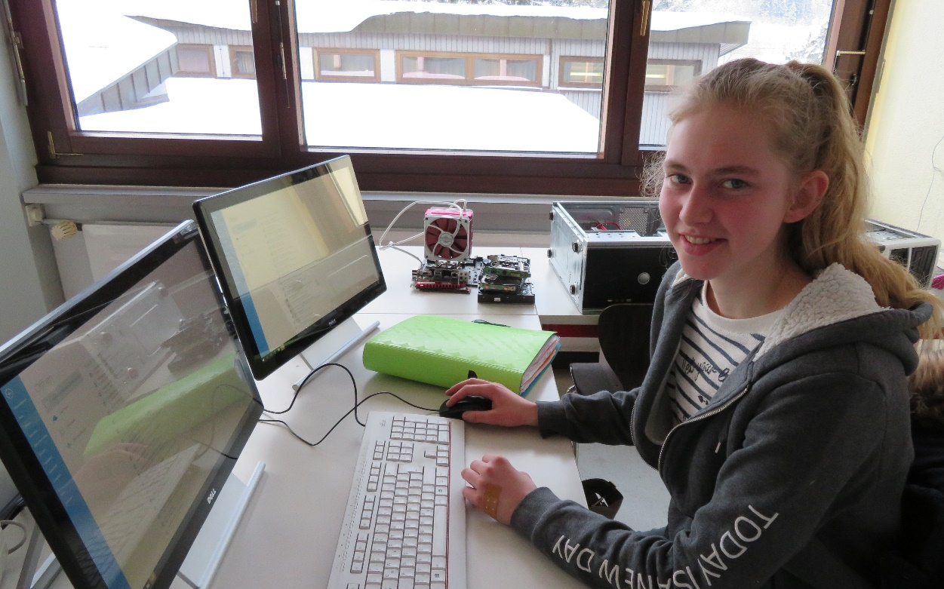
Das Avdual:
1. Profile /
Ziele
2. Lernen im
AVdual
3. Schulalltag an der hts
4. Anmeldung
Die Juniorenfirma
der Hans-Thoma-Schule ist fester Bestandteil des Avdual-K
wöchentl.Schul-verkauf
Bewirtung Elternabend
Bewirtung
Job-Start-Börse
Schülerkopierer
Finanzbuchhaltung/ Banking
Ein-Verkauf-Prozesse
Zurück zum Schulalltag

Slide 18
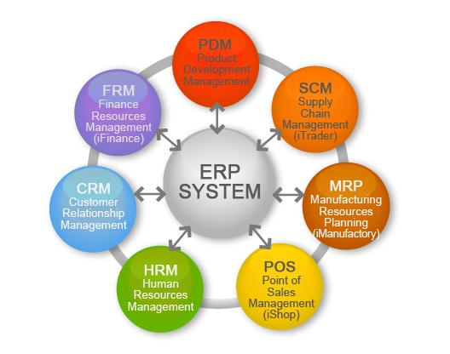


Das Avdual:
1. Profile /
Ziele
2. Lernen im
AVdual
3. Schulalltag an der hts
4. Anmeldung
BFK-IUS
Hier lernt man mit einer Unternehmenssoftware zu arbeiten. Mit ihr kann man z.B. alle Teilprozesse eines Verkaufsvorgangs erfassen:
Zurück zum Schulalltag

Slide 19
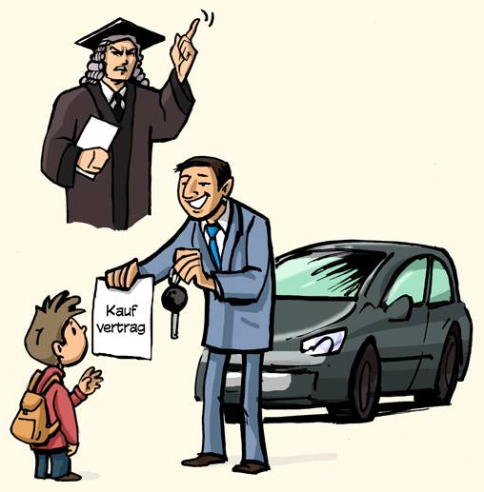



Das Avdual:
1. Profile /
Ziele
2. Lernen im
AVdual
3. Schulalltag an der hts
4. Anmeldung
Lerninhalte des Fachs BFK im kaufm. AVdual:
Geschäftsprozess Verkauf
Grundlagen des kaufmännischen Rechts
Vertrag
Angebot
Bestellung
Überwachung des Zahlungseingangs
Buchung der Zahlungseingänge
Zurück zum Schulalltag

Slide 20

Das Avdual:
1. Profile/
Ziele
2. Lernen im
AVdual
3. Schulalltag an der hts
4. Anmeldung
Lerninhalte des Fachs BFK im hauswirt. AVdual:
Berufsfachliche Inhalte
Berufspraktische Inhalte
Aufgaben und Tätigkeitsfelder
des Arbeitsbereichs HW
Grundlagen der
Arbeitsplatzgestaltung
Ernährungsbewusstsein
und Verantwortung
Kommunikation
Teamarbeit
Arbeitsplatzsicherheit
Nahrungszubereitung
Hygiene
Zurück zum Schulalltag

